Slide 1



TRƯỜNG THCS VÂN ĐỒN
TỔ: SỬ - ĐỊA – GDCD
MÔN: GDCD 7
WELCOME

Slide 2




BÀI 10
NGUYÊN NHÂN, HẬU QUẢ CỦA TỆ NẠN XÃ HỘI
TIẾT 2

Slide 3

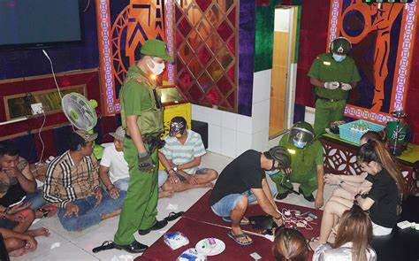
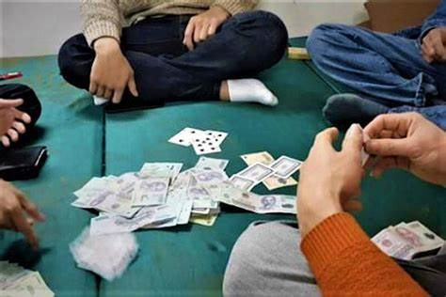
CÁC LOẠI TỆ NẠN XÃ HỘI

Slide 4
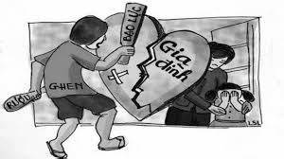
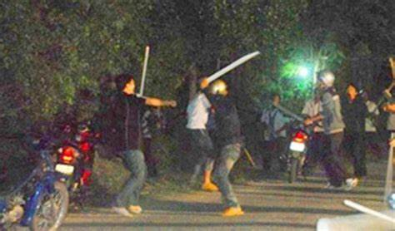
CÁC LOẠI TỆ NẠN XÃ HỘI

Slide 5




Theo em, tệ nạn xã hội dẫn đến hậu quả như thế nào đối với bản thân,
gia đình và xã hội?

Slide 6
TỔNG KẾT
3/ Hậu quả của tệ nạn xã hội?
Đối với bản thân: ảnh hưởng đến sứ khoẻ, làm tha hoá về nhân cách, rối loạn về hành vi, rơi vào lối sống buông thả, dễ vi phạm pháp luật,…
Đối với gia đình: cạn kiệt tài chính, làm tan vỡ hạnh phúc gia đình,…
Đối với xã hội: làm suy thoái giống nòi; rối loạn trật tự; ảnh hưởng xấu đến sự phát triển kinh tế, suy giảm sức lao động xã hội,…

Slide 7
Em hãy đọc các ý kiến sau và cho biết:
Em đồng ý hay không đồng ý với ý kiến nào? Vì sao?
Chỉ người lớn mới vướng vào các tệ nạn xã hội.
Nếu đủ bản lĩnh thì sử dụng ma tuý một lần cũng không sao.
a
d
Đánh bài ăn tiền để vui, không gọi là tệ nạn xã hội.
Trò chơi điện tử có thể gây nghiện.
b
e
Hút thuốc lá để thể hiện bản lĩnh, sành điệu.
Học sinh tham gia cá độ bóng đá sẽ không bị xử phạt vì
còn quá nhỏ.
c
g

Slide 8
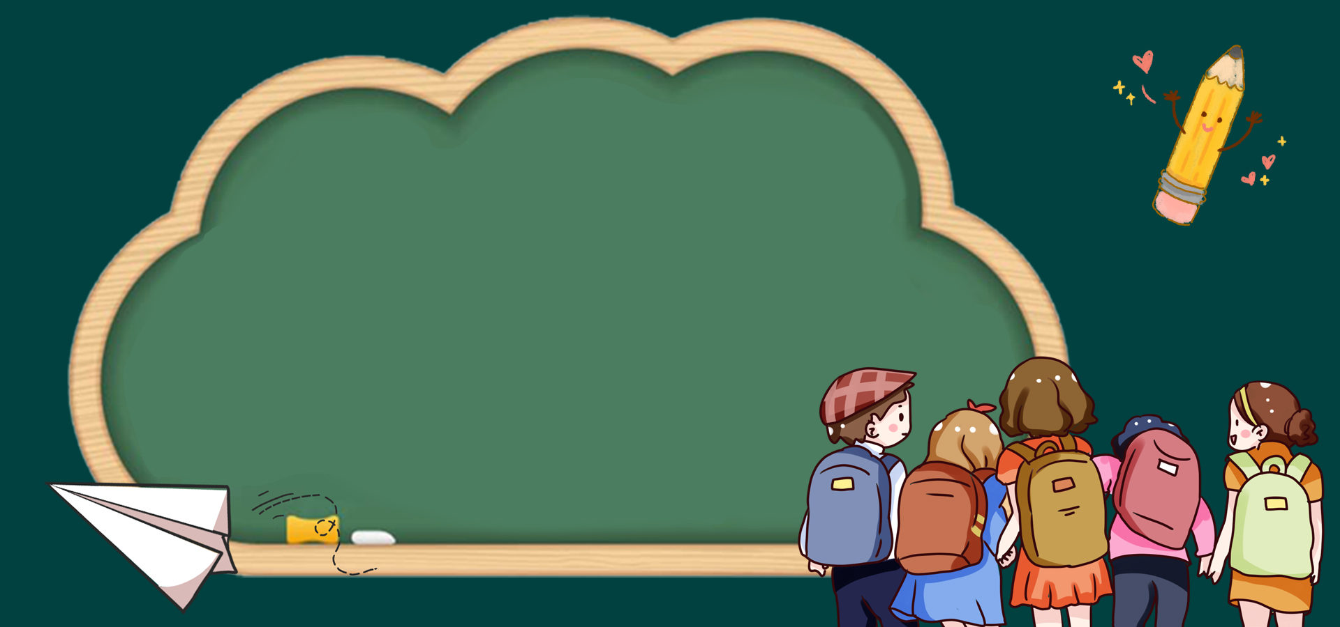
Học sinh, trung học cơ sở có thể vướng các loại
tệ nạn xã hội nào?

Slide 9



TỔNG KẾT
Tệ nạn xã hội là những hành vi sai lệch chuẩn mực xã hội, vi phạm đạo đức và pháp luật, gây hậu quả xấu đến mọi mặt của đời sống.
01
Có nhiều loại tệ nạn xã hội, nhưng phổ biến nhất là cờ bạc, ma tuý, mại dâm,…
02
03
Tệ nạn xã hội có nguyên nhân khách quan như: mặt trái của nền kinh tế thị trường, môi trường sống không lành mạnh, do sự nuông chiều quá mức và buông lỏng con cái của cha mẹ,…; nguyên nhân chủ quan như: tò mò, lười biếng, ham chơi, đua đòi, thiếu hiểu biết và thiếu tự chủ,…

Slide 10

LUYỆN TẬP

Slide 11


Em hãy nêu suy nghĩ của mình về các câu ca dao, tục ngữ sau đây:
Cờ bạc là bác thằng bần,
Cửa nhà bán hết, tra chân vào cùm.
(Ca dao)
Xem bói ra ma, quét nhà ra rác.
(Tục ngữ)

Slide 12
Cờ bạc là bác thằng bần/ Cửa nhà bán hết, tra chân vào cùm
Ý nghĩa:
Cờ bạc là một thói hư tật xấu của con người gây ra những tác hại ghê gớm cho bản thân và gia đình xã hội về mọi mặt.
Cờ bạc có hại rất lớn tới bản thân mỗi người chúng ta, dính đến cờ bạc thì chúng ta nghèo khổ bần cùng suốt đời. Những người như thế thì cửa nhà mang ra bán hết và có khi là phải đi tù.
Xem bói ra ma, quét nhà ra rác.
Ý nghĩa:
Nhắc nhở chúng ta cần tỉnh táo trong bất cứ vấn đề gì. Theo đó là phê phán những người mê tín dị đoan. Đừng coi trọng việc bói toán và coi đó là chỗ dựa cho những bước đi của cuộc đời mình.
Những hành động nói xấu bới móc người khác, khi đã có chủ ý nói xấu thì kiểu gì cũng sẽ tìm ra những điểm hạn chế của họ, hoặc cố tình thêu dệt ra những điều không tốt của người đó để mà nói ra.

Slide 13
TRƯỜNG THCS VÂN ĐỒN
TỔ: SỬ - ĐỊA – GDCD
MÔN: GDCD 7
WELCOME

Slide 14
BÀI 10
NGUYÊN NHÂN, HẬU QUẢ CỦA TỆ NẠN XÃ HỘI
TIẾT 2

Slide 15
LUYỆN TẬP

Slide 16


Theo em, hành vi nào dưới đây là tệ nạn xã hội? Vì sao?
- Tổ chức đánh bạc;
- Trốn học thường xuyên;
- Sử dụng thuốc lá điện tử;
- Gian lận trong thi cử;
- Cá độ bóng đá.

Slide 17



SẮM VAI
Vì sao Q vướng vào tệ nạn xã hội?
Q là con duy nhất trong gia đình nên bố mẹ rất nuông chiều. Mỗi khi Q xin tiền, bố mẹ đều đáp ứng ngay. Q thường hay khoe với bạn: “Ở nhà, mình muốn gì bố mẹ cũng chiều hết.”. Biết nhà Q có nhiều tiền, T và E đã rủ Q chơi điện tử ăn tiền, cá độ bóng đá, sử dụng thuốc lắc. Khi biết chuyện, bố mẹ Q rất lo lắng và không biết làm sao để giúp con mình thoát khỏi tệ nạn xã hội.
Học sinh vướng vào tệ nạn xã hội có thể dẫn đến hậu quả gì?

Slide 18

VẬN DỤNG

Slide 19
Em hãy tìm hiểu tác hại
của tệ nạn xã hội
TỆ NẠN XÃ HỘI | TÁC HẠI
Cờ bạc
Ma Túy
Rượu bia
Đua xe

Slide 20
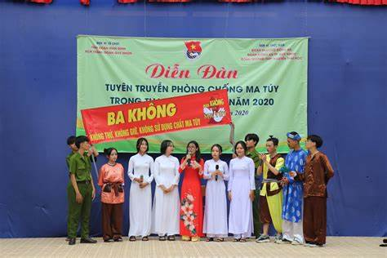
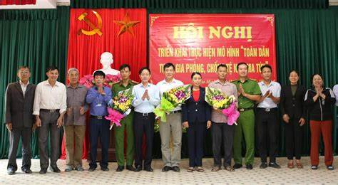
GIẢI PHÁP HẠN CHẾ
TỆ NẠN XÃ HỘI

Slide 21

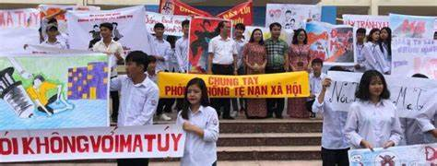
GIẢI PHÁP HẠN CHẾ
TỆ NẠN XÃ HỘI
Nâng cao sự hiểu biết của người
dân về Ma Túy

Slide 22
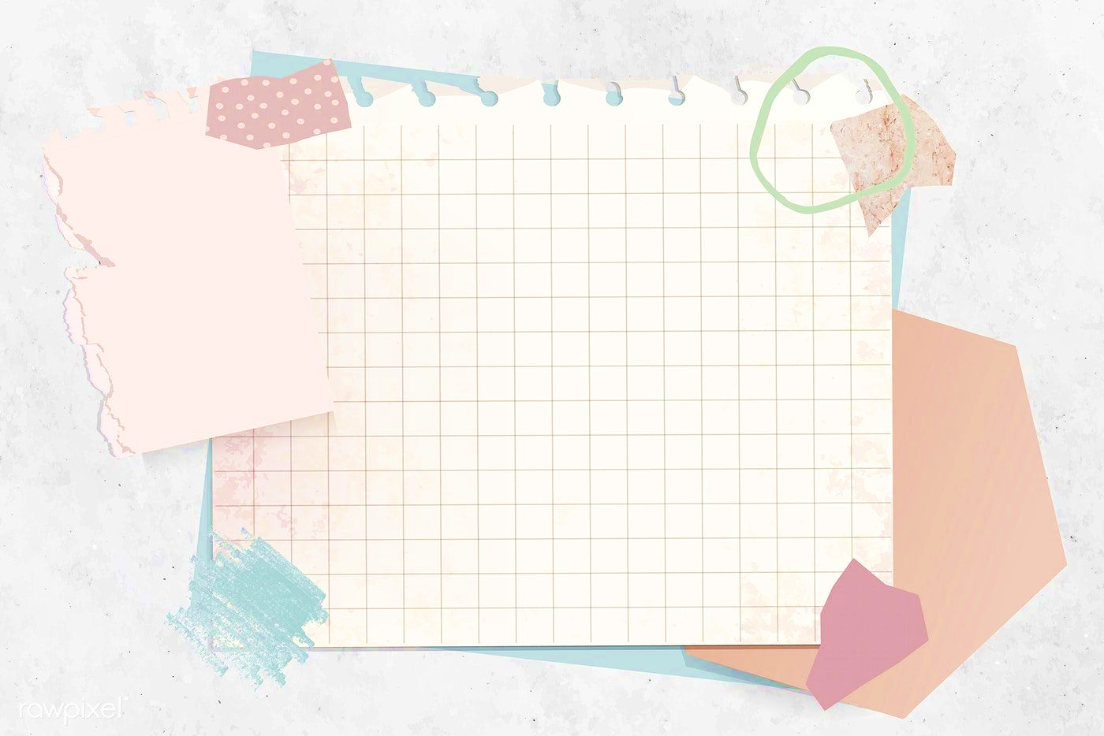

Em hãy lập bảng liệt kê các tác hại của các tệ nạn xã hội, từ đó rút ra bài học để chia sẻ cùng bạn nhằm tránh xa tệ nạn xã hội.

Slide 23

Em hãy làm một sản phẩm tuyên truyền về nguyên nhân, hậu quả của tệ nạn xã hội.
Gợi ý:
Hình thức thể hiện: vẽ tranh, khẩu hiệu tuyên truyền,…

Slide 24


Tạm biệt và hẹn gặp lại các em
ở bài học tiếp theo.
Notes:
Janice作品

